Slide 1
第12课：十字准星和指标卡
讲师：小林

Slide 2
大纲
组成
配置
示例

Slide 3
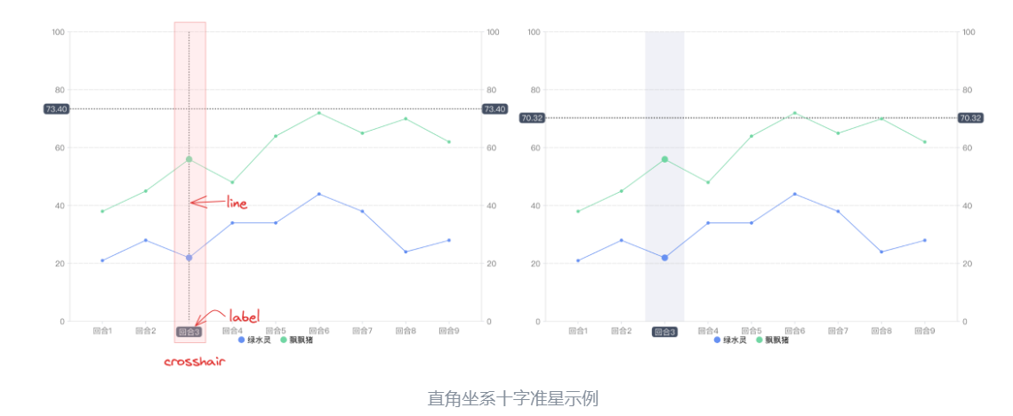
Crosshair-组成
在直角坐标系下，crosshair 由一组垂直水平线或矩形框组成

Slide 4
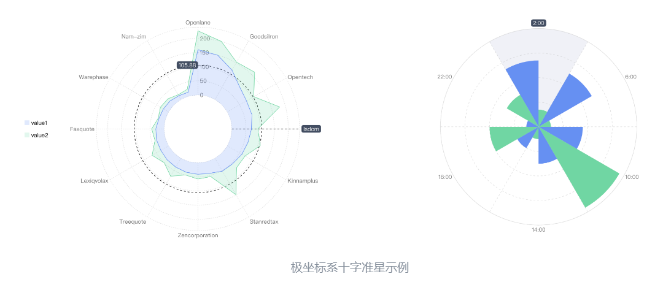
Crosshair-组成
极坐标系下，crosshair 以一组圆弧线、射线或者扇形组成，用于标注鼠标所在位置的数据点

Slide 5
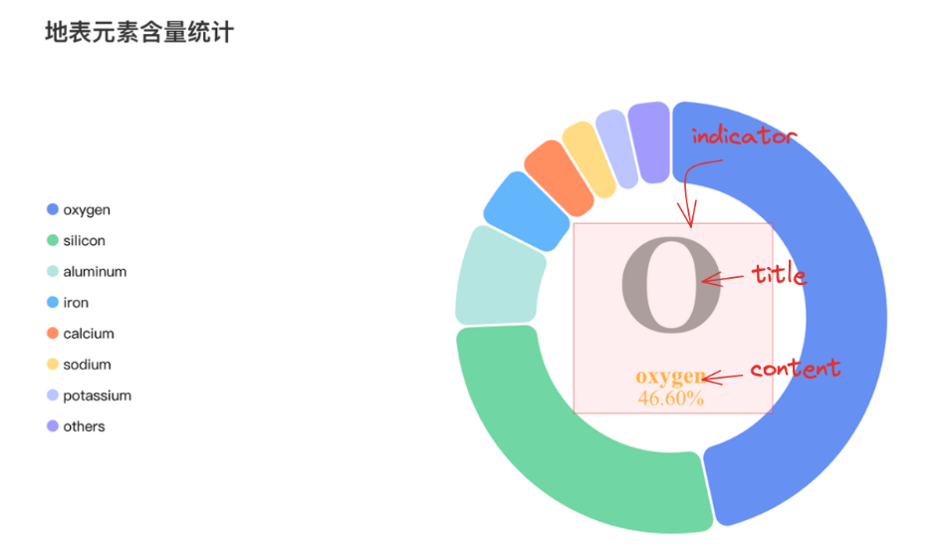
Indicator 指标卡-组成
标题（Title）：用于展示标卡的主要信息。
内容（Content）：用于展示指标卡的详细数据。
交互触发器（Trigger）：用于配置指标卡更新的触发方式。

Slide 6
Indicator 指标卡-交互
通过配置触发方式，你可以定制指标卡在图表元素被鼠标悬停或点击等操作时的变化。
{
indicator: {
trigger: 'hover',
}
}

Slide 7
总结
十字准星的组成和配置
十字准星直角坐标系、极坐标系、多region关联的使用
指标卡的组成和交互

Slide 8

案例仓库和资料
  配套实践案例仓库：
  码云： https://gitee.com/menglin1997/vchart.git
  Github: https://github.com/menglin1997/vchartCourse.git
  官方资料：
  官网：https://www.visactor.com/vchart
  GitHub：https://github.com/VisActor/VChart
  微信公众号：VisActor
  微信公众号：VisActor

Slide 9
感谢观看，我们下节课再见！

